Slide 1
Русская детская литература второй половины XIX века
Этот период ознаменовался появлением выдающихся произведений для детей. Мы рассмотрим работы С.Т. Аксакова, Ф.М. Достоевского и Л.Н. Толстого.

Slide 2
Сказка "Аленький цветочек" С.Т. Аксакова
1
Сюжет
Девушка отправляется к чудовищу ради спасения отца. Она снимает проклятие своей любовью.
2
Символ
Волшебный цветок - центральный символ сказки. Он олицетворяет любовь и принятие.
3
Сравнение
Сказка напоминает "Красавицу и чудовище". Обе истории учат не судить по внешности.

Slide 3
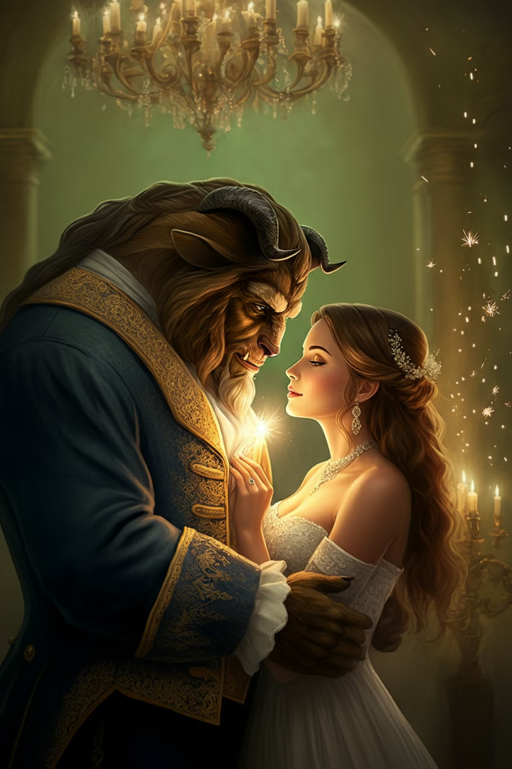
Темы в "Аленьком цветочке"
1
Любовь и принятие
Сила любви помогает преодолеть страх и разрушить проклятие.
2
Образ чудовища
Внутренние качества важнее внешности. Чудовище оказывается добрым внутри.
3
Символ цветка
"Аленький цветочек" олицетворяет важные ценности и волшебство.

Slide 4
Творческое задание по "Аленькому цветочку"
Сравнение версий
Рисунок символа
Найдите отличия между "Красавицей и чудовищем" и "Аленьким цветочком".
Нарисуйте свое представление о волшебном цветке и его значении.

Slide 5
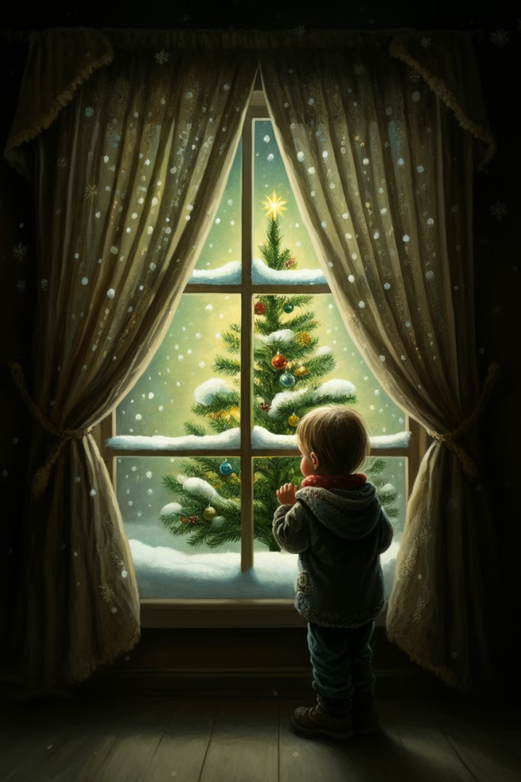
"Мальчик у Христа на елке" Ф.М. Достоевского
Символы
Холод и темнота подвала отражают внутреннее состояние мальчика.
Религиозные мотивы
Ребенок символизирует чистоту и невинность, как в Евангелии.
Социальная критика
Рассказ отражает несправедливость взрослого мира по отношению к детям.

Slide 6
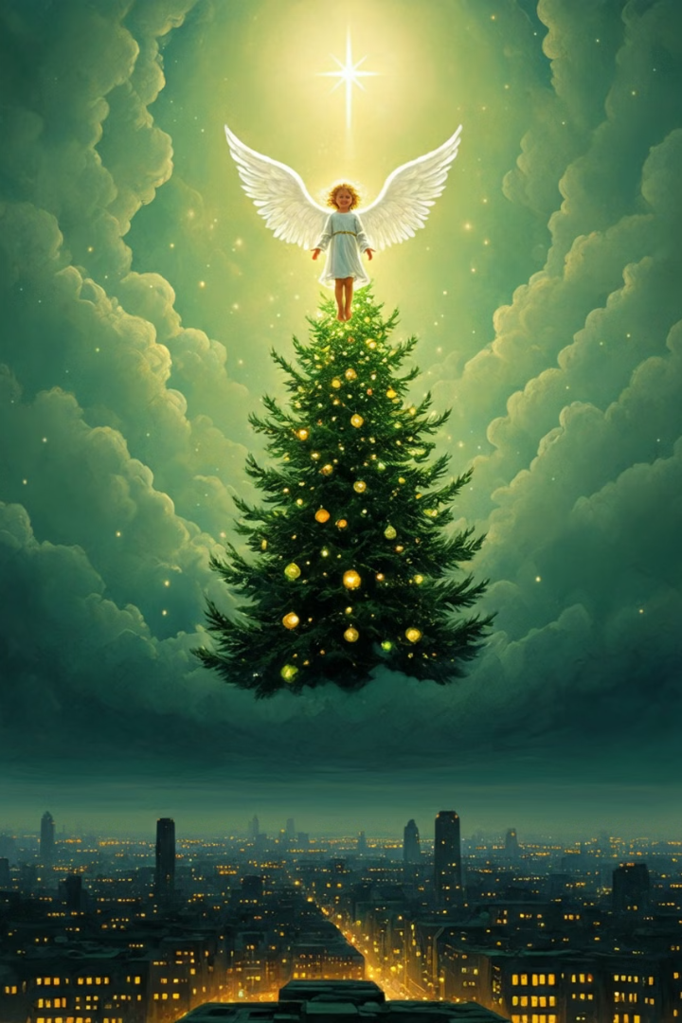
Анализ "Мальчика у Христа на елке"
Трагичность судьбы
Автор показывает страдание ребенка в чуждом ему мире.
Символика тепла и холода
Противопоставление холодного подвала и теплой рождественской елки Христа.
Социальная несправедливость
Критика взрослого мира через призму детского восприятия.

Slide 7
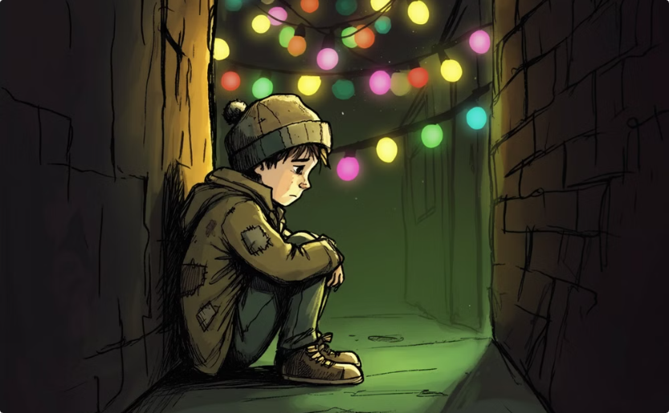
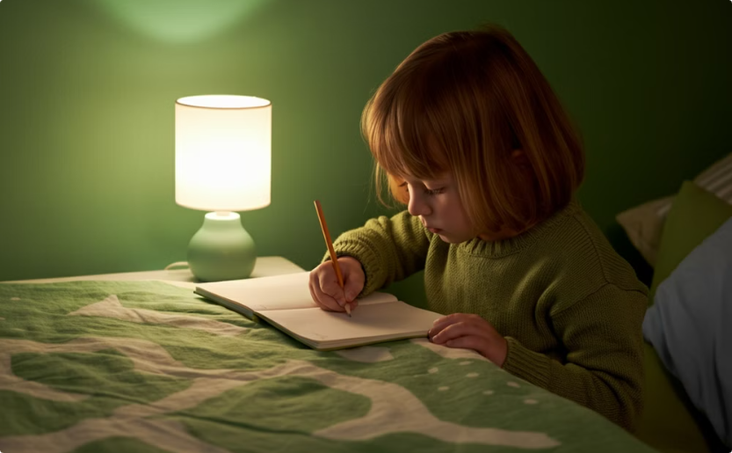
Творческое задание по рассказу Достоевского
Иллюстрация
Рефлексия
Нарисуйте сцену из рассказа, которая вас особенно впечатлила.
Напишите, как рассказ изменил ваш взгляд на детство.

Slide 8
"Филипок" Л.Н. Толстого
1
2
3
Сюжет
Характер героя
Жизненный урок
Маленький мальчик Филипок стремится попасть в школу, преодолевая страх.
Филипок проявляет решительность и любознательность, несмотря на трудности.
История учит важности образования и преодоления собственных страхов.

Slide 9
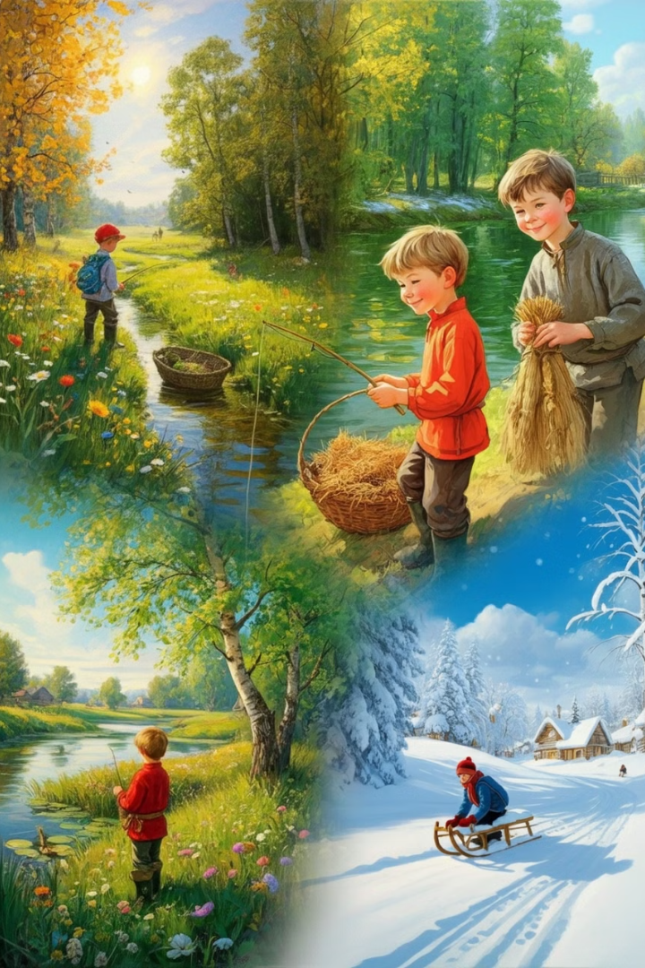
Трилогия Толстого "Детство", "Отрочество", "Юность"
Реализм
Толстой передает повседневные переживания детей
Взросление
Схожесть переживаний Филипка и героя "Детства"
Актуальность
Элементы, остающиеся важными в современной литературе

Slide 10
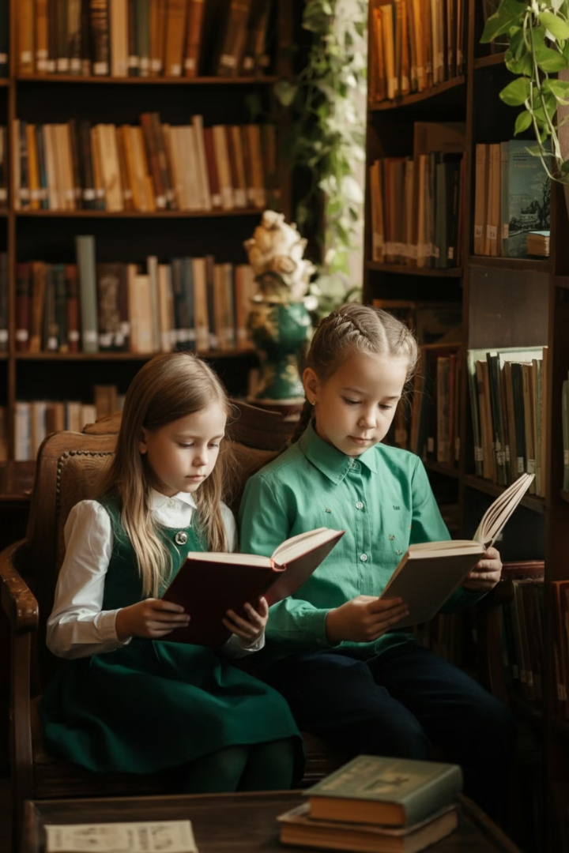
Творческое задание по произведениям Толстого
Диалог героев
Напишите воображаемый разговор между Филипком и Николенькой Иртеньевым.
Рефлексия
Поделитесь, какой эпизод в рассказах Толстого вам показался особенно важным.
Сравнение
Сопоставьте темы произведений Толстого с современной детской литературой.

